Slide 1

Clase 28. Data Science
Data Wrangling II
Notes:
Obligatoria siempre

Slide 2


¿DUDAS DEL ON-BOARDING?
MIRALO AQUI
Notes:
Obligatoria siempre.

Slide 3


RECUERDA PONER A GRABAR LA CLASE
Notes:
Colocar todas las clases

Slide 4

Identificar las funciones de manipulación de datos de pandas
Hacer un repaso de algunas de las más usadas.
OBJETIVOS DE LA CLASE
Notes:
Obligatoria siempre. Es lo que queremos alcanzar una vez finalizada la clase. Recordá que se enuncian en principio con el verbo delante (por ejemplo: “Comprender…”, “Analizar…”, “conocer…”, etc).

Slide 5
MAPA DE CONCEPTOS

Slide 6



MAPA DE CONCEPTOS CLASE 25
Entendimiento del caso de Negocio
Despliegue
Comprensión y Adquisición de Datos
Preparación de los Datos (Data Wrangling)
Evaluación
Modelado
ITERAR
Notes:
Se puede usar para comenzar o finalizar la clase, según sea más conveniente. La información de este slide es de relleno.
Recurso: Mapa de conceptos
Muestra rápidamente los contenidos de la clase y cómo se relacionan. Ayuda a los estudiantes a evitar “perderse” durante la clase, al avanzar en un sentido lineal una diapositiva tras otra. El ejemplo pertenece a la primera clase del curso UX/UI.
Sugerencia: -También se pueden mostrar con un menor énfasis o colores apagados, aquellos contenidos de clases anteriores y que se vinculen con la actual.
-Resaltar con color los temas que se abordan en la clase.

Slide 7



CRONOGRAMA DEL CURSO
Clase 27
Clase 28
Clase 29
Data Wrangling I
Data Wrangling II
Data Wrangling III
PASOS DEL DATA WRANGLING
DATA WRANGLING
MERGE CON DATAFRAME
Notes:
Recurso: Cronograma del curso - Se muestra al inicio de cada clase
- Tiene un aspecto similar a un calendario. - Resume rápidamente: título de la clase, número y contenidos que abarca
- Guía rápida tanto para docentes, como para estudiantes. - Para mayor ubicación en el curso, también muestra en un tamaño más pequeño lo sucedido la clase anterior y la siguiente.
-Ubicar en el interior de cada clase aquellas cuestiones destacadas con las cuales se encontrará el alumno y con su respectivo nombre: desafíos, entregables de proyecto, actividades colaborativas o ejemplos en vivo.

Slide 8

Introducción a la manipulación de datos (Data Wrangling)
Notes:
Usar para los módulos más importantes de la clase, donde se introducen conceptos que se ven en varios slides. No hay que usarla para todos los módulos.

Slide 9
Repaso de Data Wrangling
Notes:
Usar para los subtemas de un módulo.

Slide 10

REPASO
¿Qué es el Data Wrangling?¿Cuáles eran sus etapas?
¡ESCRIBELO EN EL CHAT!
Notes:
“Para pensar”.
¿Como crear encuestas de zoom? Disponible en este video.
El docente generará una encuesta de zoom para que los estudiantes respondan. Esto es una actividad de comprobación.
Sugerimos:
Utilizarlo antes del break para que los estudiantes puedan votar en la encuesta antes de ir al mismo.
Al regresar, mostrar los resultados a los estudiantes.
Si hay buena respuesta de este recurso, se recomienda utilizarlo de forma orgánica en más instancias de la clase.

Slide 11

Repaso Data Wrangling
La manipulación de datos es el proceso de limpieza y unificación de conjuntos de datos complejos y desordenados para facilitar el acceso, análisis y modelado.
Gran parte del tiempo de un científico de datos se ocupa en la manipulación de datos.
Notes:
No va, es para guiar el uso del template.

Slide 12
Etapas del data Wrangling
Descubrimiento.
Limpieza.
Validación.
1
2
3
4
5
6
Estructuración.
Enriquecimiento.
Publicación.
Notes:
Usar para slides de texto con gráfico de etapas/pasos.

Slide 13
Data Transformation
Notes:
Usar para los módulos más importantes de la clase, donde se introducen conceptos que se ven en varios slides. No hay que usarla para todos los módulos.

Slide 14
Opciones de remoción de duplicados
Notes:
Usar para los subtemas de un módulo.

Slide 15


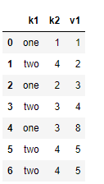
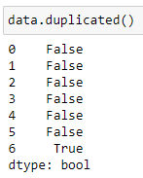
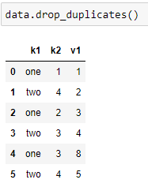
Primera opción
Muchos sets vienen con datos que son duplicados o información replicada en muchas filas. Un ejemplo como el de abajo muestra las dos últimas filas duplicadas. Lo más típico es eliminar una.
Esta función nos dice si ya habia un duplicado mas arriba
Esta función elimina los duplicados
Dataset
Notes:
No va, es para guiar el uso del template.

Slide 16
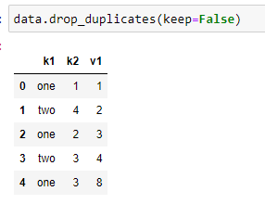
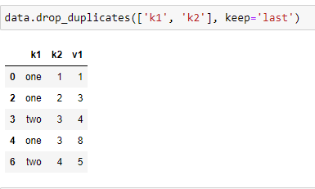
Segunda opción
También se pueden eliminar duplicados teniendo en cuenta un número limitado de columnas y eligiendo qué fila conservar si la última o la primera.
Eliminamos los duplicados de las columnas k1 y k2 dejando los últimos valores del resto de las columnas
Eliminamos todos los duplicados
Dataset
Notes:
No va, es para guiar el uso del template.

Slide 17
Índices jerárquicos
Notes:
Usar para los subtemas de un módulo.

Slide 18


Índices Jerárquicos
La indexación jerárquica es una característica importante de los pandas que le permite tener múltiples (dos o más) niveles de índice en un eje.
De forma algo abstracta, proporciona una forma de que trabaje con datos de dimensiones superiores en una forma de dimensiones inferiores.
Notes:
No va, es para guiar el uso del template.

Slide 19
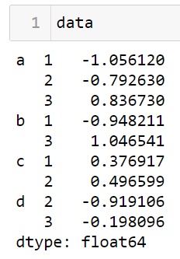
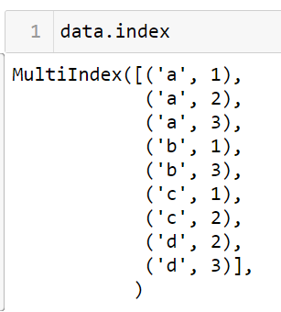
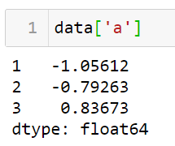
Índices Jerárquicos
Ejemplo
Serie de pandas
Notes:
No va, es para guiar el uso del template.

Slide 20
Índices Jerárquicos
Ejemplo
Vista de los dos niveles de índices
Acceso al primer nivel
Serie de pandas
Notes:
No va, es para guiar el uso del template.

Slide 21
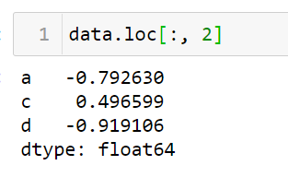
Índices Jerárquicos
Ejemplo
Acceso al segundo nivel
Acceso al primer nivel
Serie de pandas
Notes:
No va, es para guiar el uso del template.

Slide 22
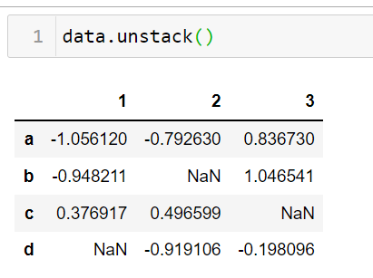
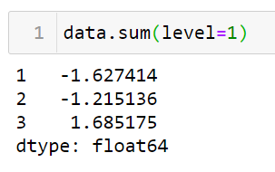
Índices Jerárquicos
Ejemplo
Serie de pandas
Haciendo un reshape con unstack
Notes:
No va, es para guiar el uso del template.

Slide 23
Pivot
Notes:
Usar para los subtemas de un módulo.

Slide 24


Pivot
PIVOT rota una tabla convirtiendo los valores únicos de una columna en múltiples columnas.
A su vez, ejecuta agregaciones donde se requieren en cualquier valor de columna restante que se desee en el resultado final.
Notes:
No va, es para guiar el uso del template.

Slide 25
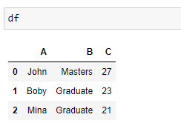
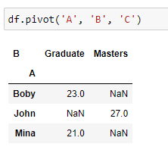
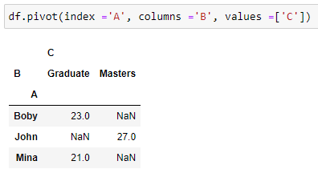
Pivot
En este caso, vemos como utiliza los valores únicos de la columna B y los transforma en múltiples columnas.
Notes:
No va, es para guiar el uso del template.

Slide 26
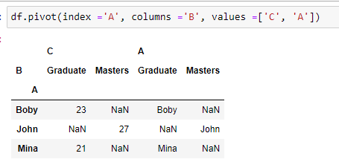
Pivot
Ahora, vemos como utiliza los valores únicos de la columna B y los transforma en múltiples columnas
Puede se pueden usar varios valores
Notes:
No va, es para guiar el uso del template.

Slide 27
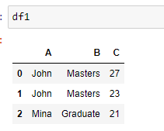

Pivot
Podemos rotar una tabla convirtiendo los valores únicos de una columna en múltiples columnas.
En el caso de abajo, utilizamos los valores únicos de la columna B y los transformamos en múltiples columnas
Index no puede tener valores repetidos. Esto da un error porque ‘A’ tiene valores repetidos
Notes:
No va, es para guiar el uso del template.

Slide 28
GroupBy
Notes:
Usar para los subtemas de un módulo.

Slide 29

GroupBy
La sentencia GROUP BY identifica una columna seleccionada para utilizarla para agrupar resultados.
Divide los datos en grupos por los valores de la columna especificada, y devuelve una fila de resultados para cada grupo.
Se puede utilizar GROUP BY con más de un nombre de columna.
Notes:
No va, es para guiar el uso del template.

Slide 30
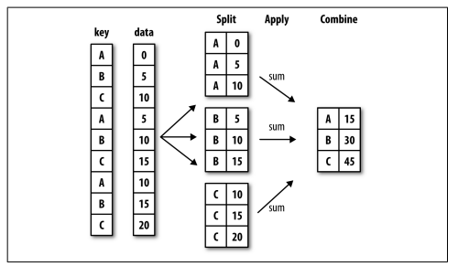
GroupBy
Ejemplo de agrupamiento por la columna key, con la agregación suma de la columna data.
Notes:
No va, es para guiar el uso del template.

Slide 31
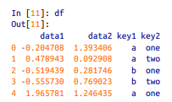


Python sobre GroupBy
Dataset
Creamos grouped que un objeto de tipo Groupby
Ponemos la agregación
Notes:
No va, es para guiar el uso del template.

Slide 32
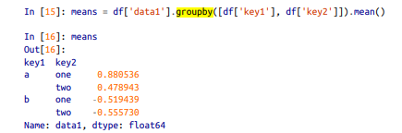
Python sobre GroupBy
Dataset
Hacemos todo en una línea y usamos dos columnas
Devuelve una serie con dos índices y la media para cada combinación de índices
Notes:
No va, es para guiar el uso del template.

Slide 33
Apply
Notes:
Usar para los subtemas de un módulo.

Slide 34

.apply
Permite a los usuarios pasar una función y aplicarla en cada valor de la serie Pandas.
Se trata de una gran mejora para la biblioteca de pandas, ya que esta función ayuda a segregar los datos de acuerdo con las condiciones requeridas, por lo que se utiliza de manera eficiente en la ciencia de datos y el aprendizaje automático.
Notes:
No va, es para guiar el uso del template.

Slide 35
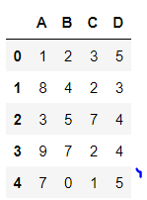
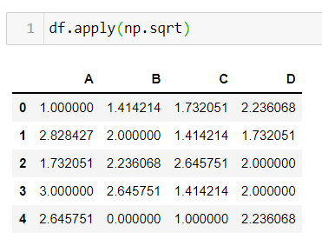
.apply
Puede ser una función de una librería específica como en este ejemplo y aplica a todo el dataframe esta operación.
Notes:
No va, es para guiar el uso del template.

Slide 36
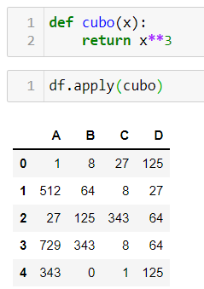
.apply
Puede ser una función definida manualmente y luego aplicarla al dataframe
Notes:
No va, es para guiar el uso del template.

Slide 37
Otras funciones
Notes:
Usar para los subtemas de un módulo.

Slide 38

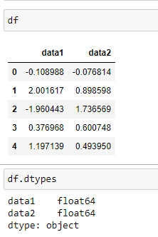
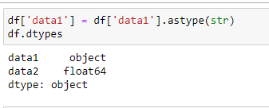
.astype
Permite cambiar el tipo de datos de las columnas de las columnas de un DataFrame
Notes:
No va, es para guiar el uso del template.

Slide 39

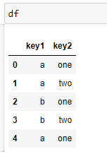
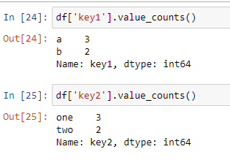
.value_counts()
Cuenta cuántos valores únicos hay en cada columna. Es muy útil para datos categóricos
DataFrame con datos categóricos
Contando cuantos datos repetidos hay de cada valor único
Notes:
No va, es para guiar el uso del template.

Slide 40


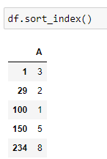
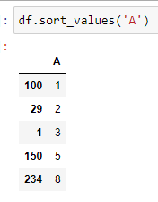
.sort_index() y sort_values()
Permite ordenar por índice o por columna seleccionada
DataFrame original
Ordenando por índice
Ordenando por columna
Notes:
No va, es para guiar el uso del template.

Slide 41
2
DATA WRANGLING
Te invitamos a entregar un archivo con formato .ipynb, leyendo y fusionando datos.
Notes:
Usar para desafíos entregables. Editar el número con el número de desafío correspondiente..

Slide 42
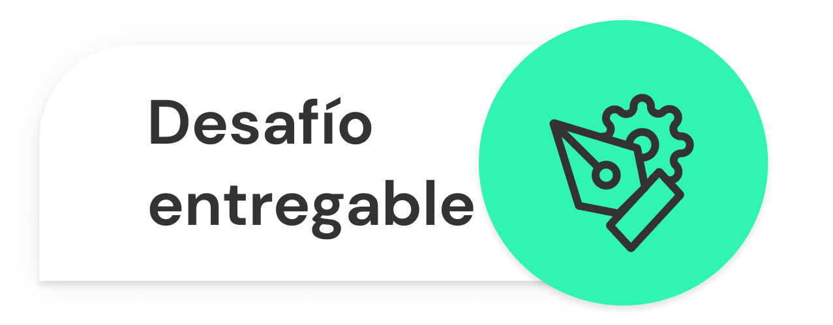
DATA WRANGLING
Formato: Entregar un archivo con formato .ipynb. Debe tener el nombre “Wrangling+Apellido”. Sugerencia: Sean organizados y respondan las preguntas en orden
>> Consigna: Leer los set de datos w_data.csv y p_data.csv, fusionarlos a partir de la variable que tengan en común (ID)y realizar las siguientes ejercicios: Cuantos ID tienen en común. Nombrar cuales no tienen en común Corregir los target a solo dos valores distintos ‘<=50k’ y ‘>50k’ Calcular la proporción que hay entre personas con salarios >50k respecto del total para Entre personas de distinto sexo, Raza y Educacion. Por ejemplo cuál es el porcentaje de mujeres con un salario mayor a 50K y compararlo con el de los hombres. Lo mismo para personas de distintas razas y Educación >>Aspectos a incluir en el entregable: El código debe estar hecho en un notebook y debe estar probado. Recordar que si bien, la actividad se realiza grupalmente, las entregas son individuales.
Notes:
Desarrollo de un desafío entregable

Slide 43

¿PREGUNTAS?
Notes:
Obligatoria. Se sugiere ubicar al finalizar la explicación de algún tema, para abrir formalmente el espacio de preguntas y ordenar la interacción.

Slide 44
¡MUCHAS GRACIAS!
Resumen de lo visto en clase hoy:
Funciones de pandas para hacer DataWrangling
-
Notes:
Obligatoria siempre. En caso de cerrar con el “mapa de conceptos” se puede dejar solo “muchas gracias”. Completar el resumen con palabras claves de lo visto.

Slide 45

OPINA Y VALORA ESTA CLASE
Notes:
Obligatoria siempre.

Slide 46
#DEMOCRATIZANDOLAEDUCACIÓN
Notes:
Todas las clases

